Slide 1
§3-6 函数图形的描绘
渐近线的概念
函数的绘图步骤
举例

Slide 2



Slide 3

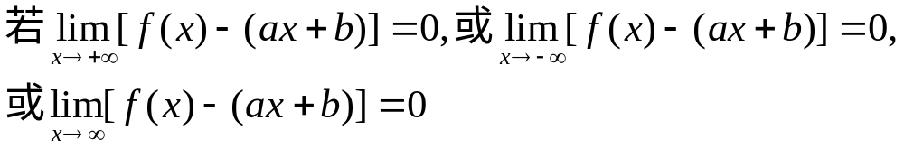

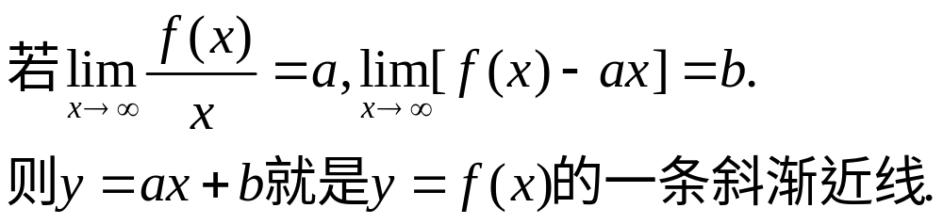

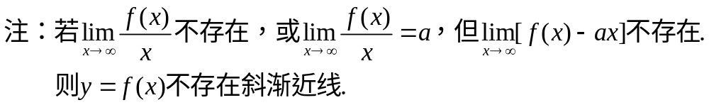

Slide 4
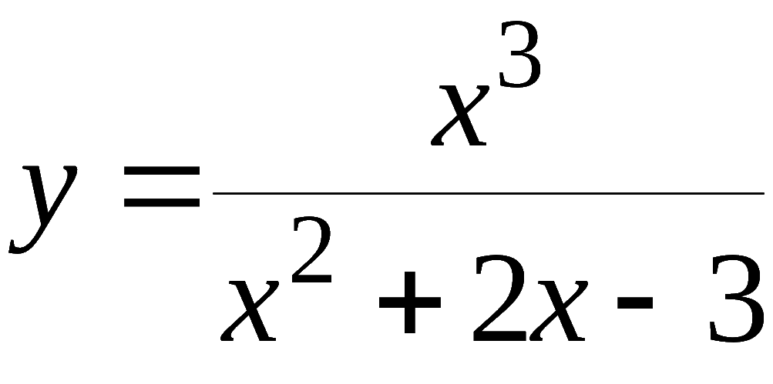
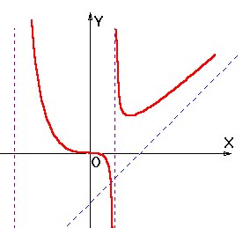
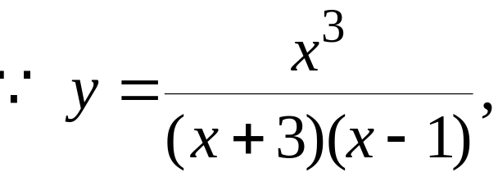
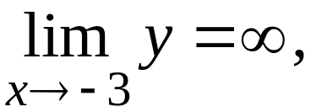






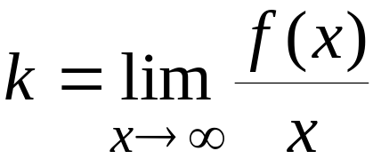
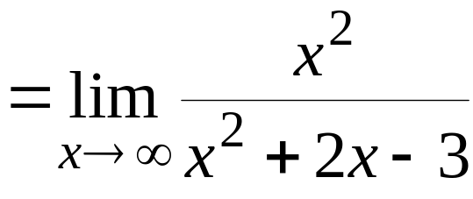

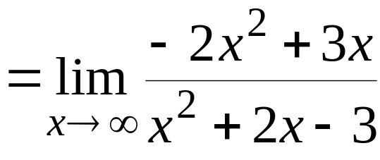
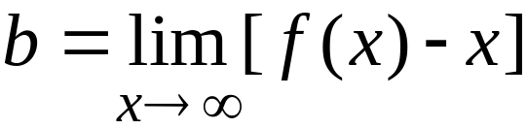








例. 求曲线
的渐近线 .
解:
所以有铅直渐近线
及
又因
为曲线的斜渐近线 .
机动 目录 上页 下页 返回 结束

Slide 5

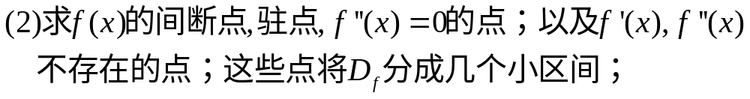
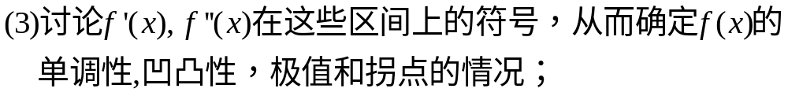

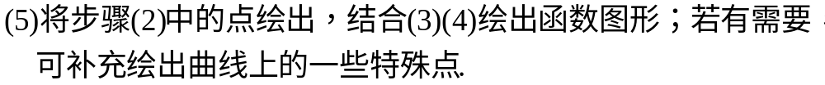

Slide 6
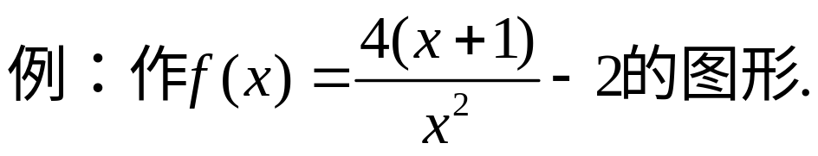

Slide 7
内容小结
1. 曲线渐近线的求法
水平渐近线 ; 垂直渐近线;
斜渐近线
2. 函数图形的描绘
按作图步骤进行
机动 目录 上页 下页 返回 结束
Notes:
运行时, 点击“斜渐近线”, 可显示斜渐近线公式, 点击“按作图步骤进行”,可显示作图步骤.

Slide 8
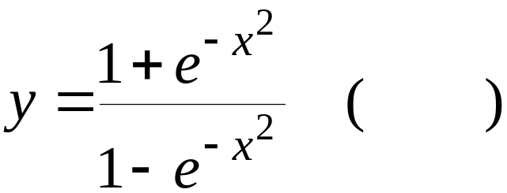

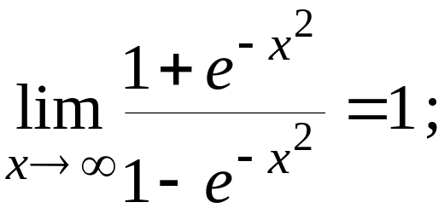
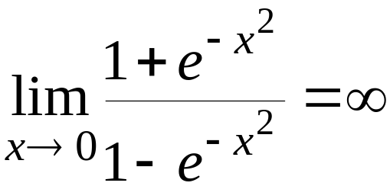
思考与练习
曲线
(A) 没有渐近线；
(B) 仅有水平渐近线；
(C) 仅有铅直渐近线；
(D) 既有水平渐近线又有铅直渐近线.
提示:
机动 目录 上页 下页 返回 结束

Slide 9
作业：
第167页：4.

